Slide 1
Les nouveaux usages financiers mobiles en Afrique
26 octobre 2016
Séminaire exécutif et stratégique sur les moyens de paiement
Paris, le 27 octobre 2016
BCA/DPG/Estelle Brack

Slide 2
Sommaire
1
L’Afrique et le digital
2
Les services financiers mobiles
3
Les paiements par mobile
4
Perspectives

Slide 3
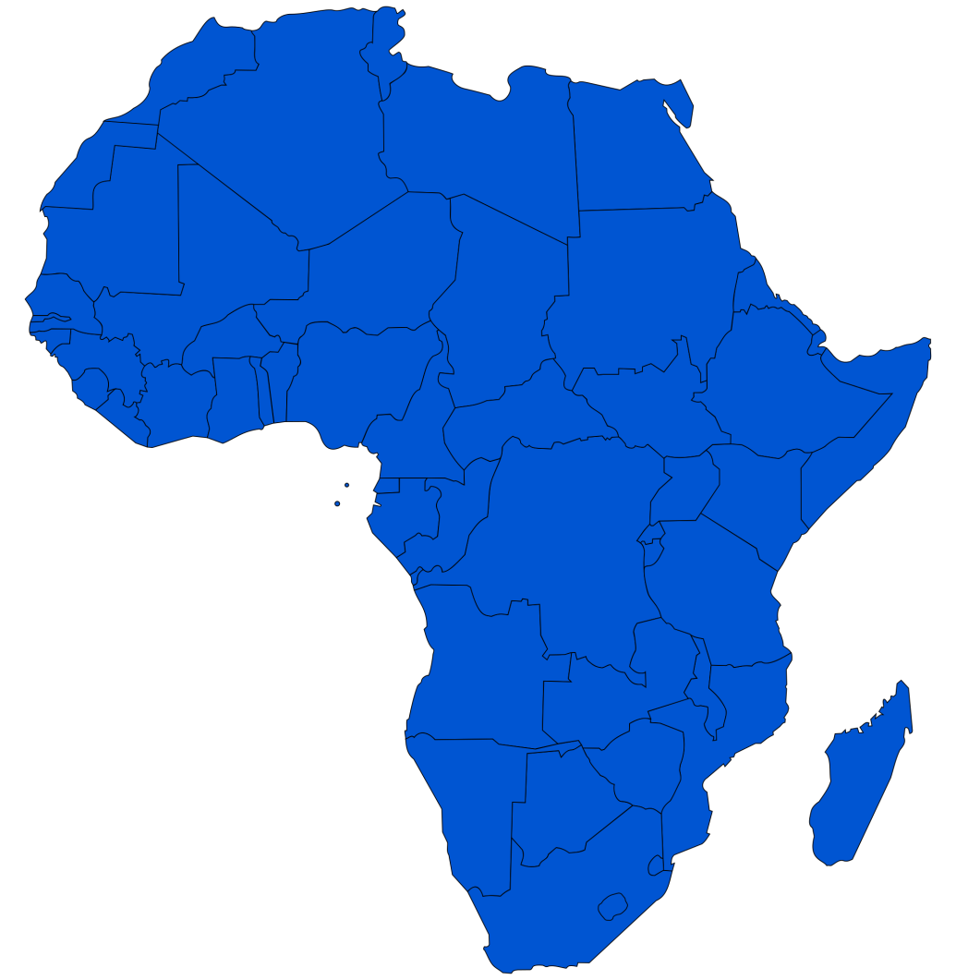
1. L’Afrique et le digital
Le digital (ou numérique) est devenu un impératif pour l’entreprise et aucune région de la planète ne peut aujourd’hui échapper à son influence
L’Afrique présente un potentiel incontesté dans le numérique
  Entre 167 et 300 millions d’utilisateurs internet, moins de 10% de la population africaine
  70% de la population en moyenne abonnée aux téléphones mobiles
Selon Michel Serres, la révolution numérique en cours aura des effets au moins aussi considérables qu’en leur temps l’invention de l’écriture puis celle de l’imprimerie
Dans les pays les moins dotés en infrastructures, le numérique permet de réaliser des gains générationnels importants, dépassant les limites qu’ont imposé jusqu’alors ces déficits structurels
  De la même façon que le continent africain a brûlé l'étape de la téléphonie fixe pour aller immédiatement à celle du portable, il est en train de sauter l'étape de la banque en ligne pour passer directement à la banque mobile

Slide 4
1. L’Afrique et le digital
D’abord sur base de technologie USSD, avec l’arrivée des versions asiatiques moins chères, le smartphone change la donne en Afrique
  Accès à internet 24h/24 et 7 jours/7
  66 % d’abonnés à la téléphonie mobile (>600 millions de personnes)
  la moitié des abonnés mobiles accède à internet via les réseaux mobiles
    USB data internet, les box et les bornes Wifi
    97% via internet mobile 3G en Côte d’Ivoire (5 millions d’abonnés à fin 2014)
  30% de smartphones sur le continent
  + au Sénégal ou en Côte d’Ivoire
  Les copies : un smartphone (« Samsumg » ou « Notia »…) est aujourd’hui accessible à moins de 30.000 CFA
Le téléphone s’éloigne progressivement de sa fonction première
pour devenir un véritable outil polyvalent
  photographie, services financiers, communication écrite ou voix IP)
Le client devient davantage acteur de sa propre relation à l’argent
  Au centre des préoccupations des entreprises bancaires, prestataires de paiement et des acteurs du commerce pour lesquels le paiement est essentiel
  Construire une relation continue dans le temps banquier / client

Slide 5
1. L’Afrique et le digital
La monnaie mobile (mobile money)
A l’échelle du continent
  146 millions de comptes mobile money enregistrés, dont près de 62 millions sont actifs
Selon la BCEAO, la sous-région dénombre
20 millions d’usagers de monnaie mobile à fin 2015 (11 millions à fin 2013)
En Afrique de l'Ouest, le téléphone mobile atteint un taux de pénétration de 44 %
  346,9 milliards d'opérations de Mobile Money en 2015 (+33% / 2014), pour une valeur de 5 121 milliards de francs CFA (+36% / 2014)
  En Côte-d'Ivoire, 10 millions d'euros transitent chaque jour par le service mobile money d'Orange.
  Au Mali, la somme des transactions représente plus de 20 % du PIB
160 opérateurs de téléphonie mobile à travers le continent
    soit une moyenne de 3 opérateurs par pays
Les acteurs du transfert d’argent se développent aux côtés des acteurs « traditionnels »
  Orange Money, MTN,
  Wari et Joni Joni au Sénégal par exemple ont pris des parts de marché sur les acteurs de la monnaie mobile déjà présents en 2015

Slide 6
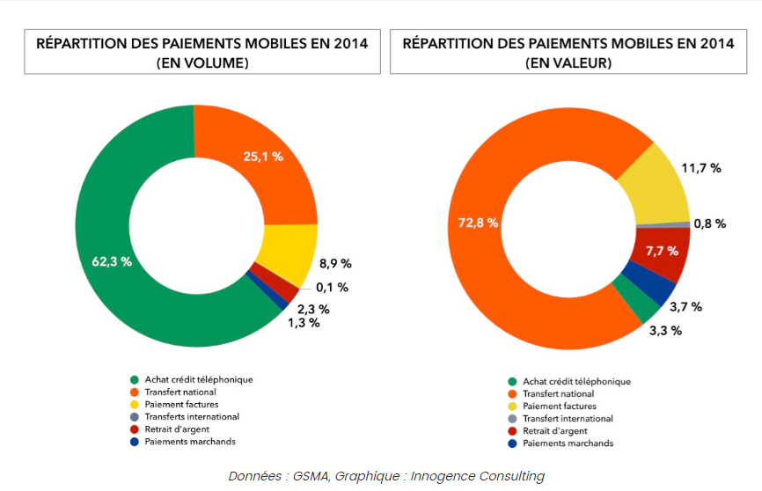

Slide 7
Sommaire
1
L’Afrique et le digital
2
Les services financiers mobiles
3
Les paiements par mobile
4
Perspectives

Slide 8
2. Les services financiers mobiles
Quelques définitions
Information sur les opérations sur compte bancaire par SMS (1ère génération)
Accès aux services bancaires sur mobile via appli/API pour le client de la banque
Accès aux services bancaires sur tablette via un agent (création de compte, opérations) dans des zones géographiques qui ne disposent pas d’agences bancaires (Agency banking = banque par agent intermédiaire opérant en partenariat avec une banque)
Moyens de paiement
  Cash in - Cash out
  Paiement (produits et services, factures, droits d’inscription, etc)
  Transfert d’argent (domestique / régional / international)
Plusieurs sources / destinations possibles des fonds
  Mobile Money = Porte monnaie électronique = Wallet (alimenté par virement ou espèces) et rattaché à un numéro de téléphone
  Compte bancaire
  Carte bancaire reliée à un compte bancaire
  Carte bancaire prépayée non liée à un compte bancaire
Transfert vs porte-monnaie électronique
Banque mobile / banque en ligne
Services financiers sur mobile
Epargne
Crédit
Assurance
Une diversification des services

Slide 9
2. Les services financiers sur mobile
Les raisons du succès
Une technologie simple
  Les opérateurs de mobile money s’appuient sur une technologie très simple (téléphonie 2G) ainsi que sur l’USSD, assez proche du SMS. Elles sont disponibles sur la quasi-totalité des terminaux en Afrique.
  « Innovation frugale »: le mobile money répond à une véritable attente de populations non bancarisées, avec une barrière à l’entrée très faible : un téléphone de 10 ou 20$ suffit pour utiliser le service.
Une multitude de services
  Paiements quotidiens entre proches, entre professionnels ou même en face à face.
  Payer ses factures par téléphone. Cela apporte une réelle valeur ajoutée sur le continent, faute d'infrastructures adéquates (longues files d’attente).
  Les opérateurs, via la monnaie électronique, s’attaquent aussi au marché du paiement de masse pour les entreprises et institutionnels (paiement de salaire, cotisation retraite…).
La forte croissance dans le mobile-money en Afrique découle de l'union entre opérateurs de téléphonie mobile et banques
  Le groupe BPCE est partenaire d’orange Money et émetteur de monnaie électronique pour son compte au Cameroun (avec la BICEC) et à Madagascar (avec la BMOI).
  Ecobank, BNP Paribas, Société générale et BIAO se sont associés à travers leurs filiales d'Afrique de l'Ouest avec Orange, MTN et Airtel.
  Les banques et les opérateurs télécoms ont chacun des atouts pour s'imposer (maîtrise des risques et l'expertise financière et réglementaire / un réseau commercial important et d'une bonne connaissance des clients à servir).

Slide 10
Sommaire
1
L’Afrique et le digital
2
Les services financiers mobiles
3
Paiement par mobile
4
Perspectives

Slide 11
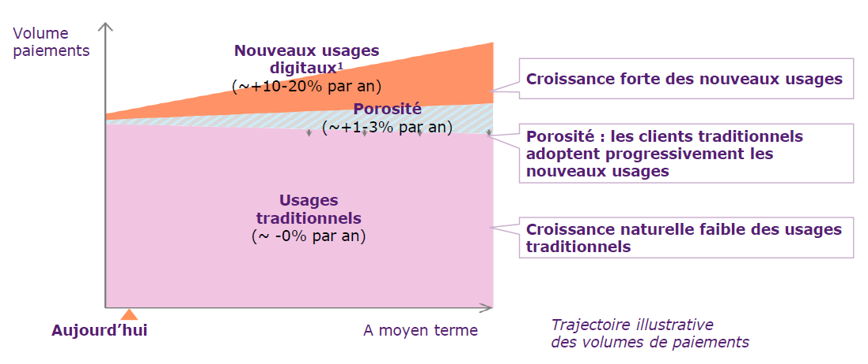
3. Les paiements par mobile
Retour d’expérience
Des perspectives de croissance portées par les nouveaux usages

Slide 12
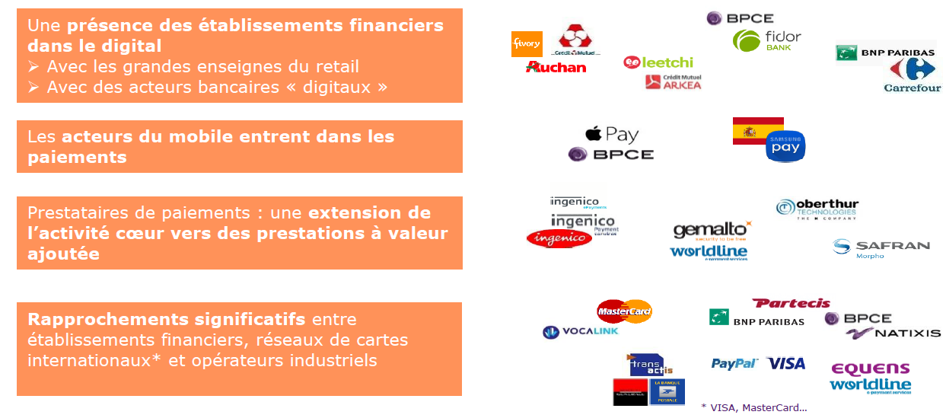
3. Les paiements par mobile
Retour d’expérience
Dans un paysage lui-même en évolution

Slide 13
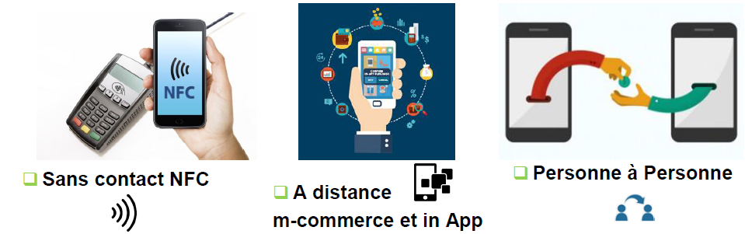

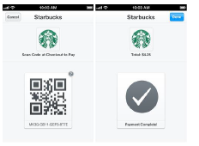
3. Les paiements par mobile
Retour d’expérience
Leçons pour le paiement mobile
  Pas de paiement seul mais joindre des services associés : offres de fidélité, coupons, historique et géolocalisation, etc.
  Les clients ne veulent pas de solutions fermées spécifiques à un émetteur, une marque ou un commerçants
    => Interopérabilité
  Les clients veulent une expérience de paiement simple, aussi bien à l’enrôlement qu’au paiement (multi-cartes, maulti banques, etc.)
Quelques réponses du marché
  Apple Pay
    Enrôlement intuitif
    Wallet multi émetteurs
    Mais seulement paiement
  Starbucks
    Wallet en système fermé, limité aux boutiques de la marque
    Expérience client compliquée : chargement manuel de l’appli, paiement par échange de QR code entre la caisse et le mobile
    Mais largement compensée par un programme de fidélité simple et efficace (cafés gratuits, goodies)

Slide 14
Sommaire
1
L’Afrique et le digital
2
Les services financiers mobiles
3
Les paiements par mobile
4
Enjeux

Slide 15
4. Enjeux
Enjeux concurrentiels
  Les acteurs non bancaires sont déjà très présents sur le marché
  Une réponse des banques est urgente et opportune pour le marché
    Interopérabilité
    Complémentarité avec des acteurs qui dématérialisent les espèces par exemple
  La stratégie des établissements doit s’articuler autour de plusieurs facteurs
    L’existant au sein de la banque (le Core)
    Des développements « in-house »
    Des partenariats avec des solutions externes (Plug / de-Plug) en marque blanche ou non
Une forte complémentarité entre les acteurs
  Banques et opérateurs de téléphonie mobile
  Plateformes de e-commerce et solutions de paiement
  E-governement et paiement des taxes et frais d’inscription (universitaires, scolaires)
Le domaine des possibles
  Les travaux en la matière de par le monde ont fait émerger des solutions disruptives en grand nombre parmi lesquelles il est aujourd’hui possible de piocher en fonction de ses propres besoins
    Une analyse fine des besoins est essentielle
  Les solutions doivent être client-centric, tenir compte des besoins et des usages des clients

